Slide 1


Slide 2
200
млн человек
с ампутированной ногой

Slide 3
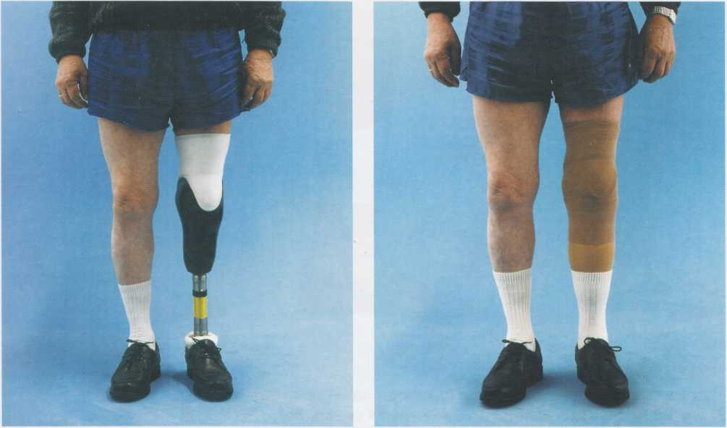

Slide 4
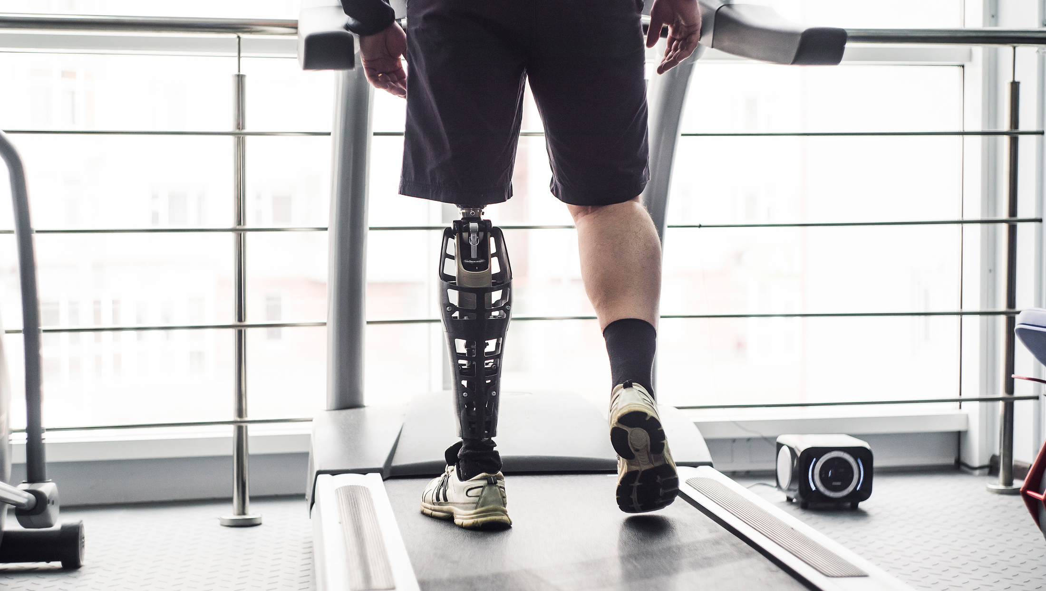

Мы превращаем протез в стильный, модный аксессуар

Slide 5
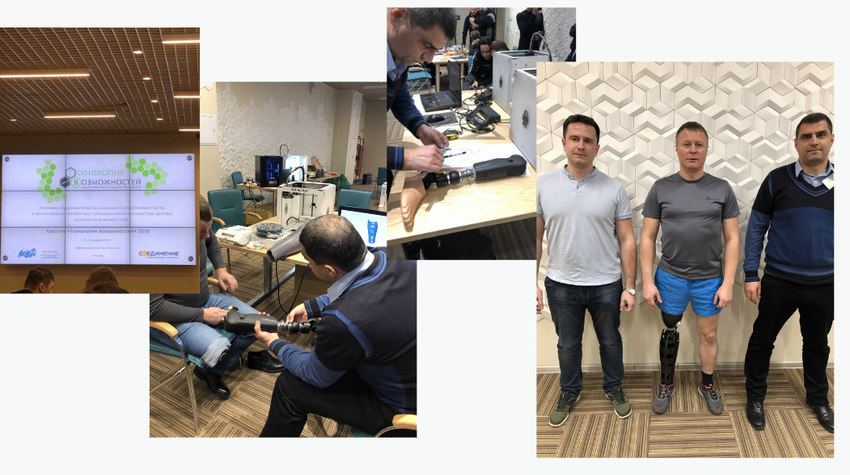

Slide 6
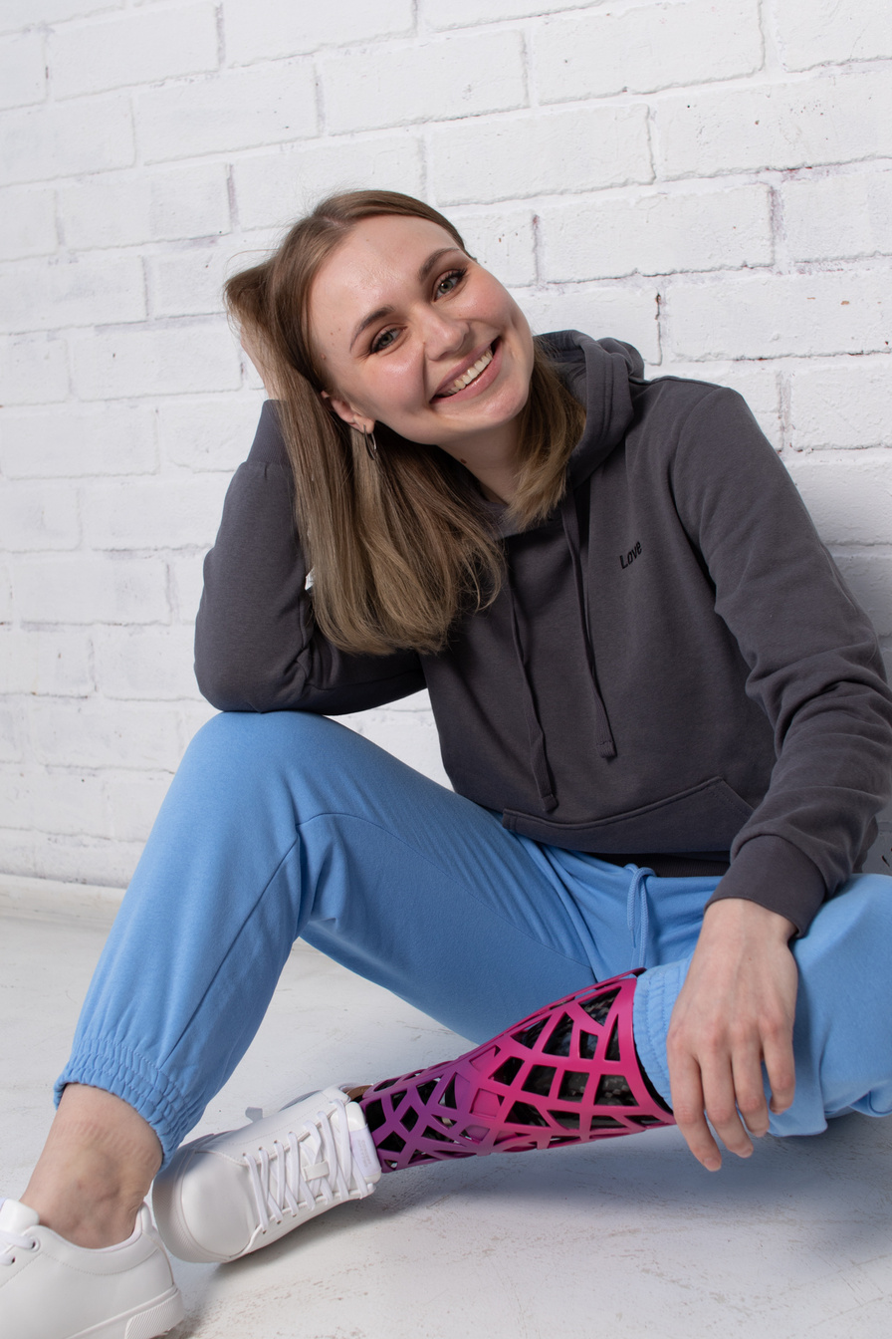
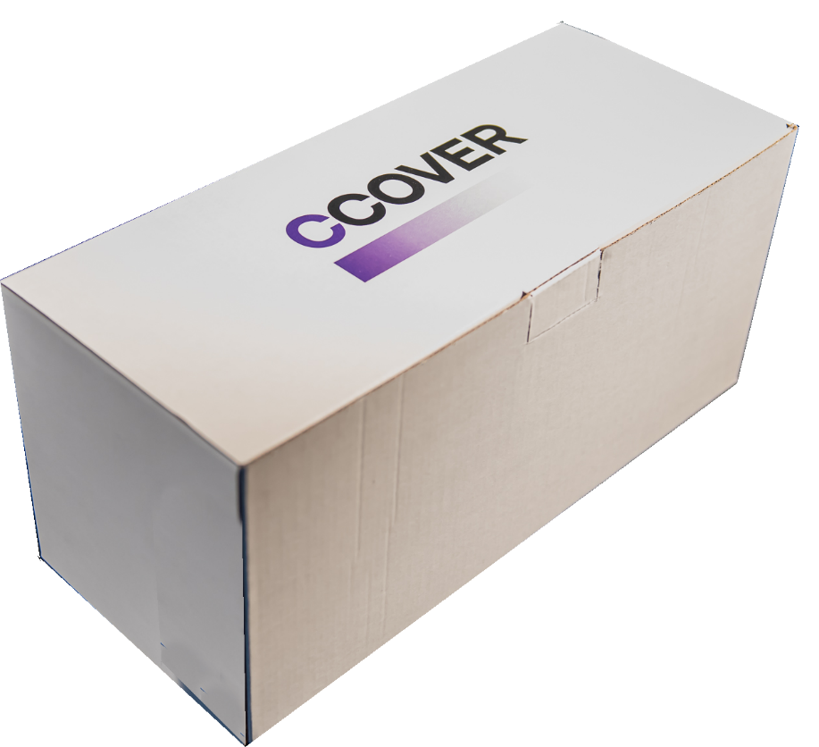

Контур-Кавер устанавливается на протез.
«Прохожие стали смотреть на меня не с жалостью, а с любопытством»
Елена, 34 г

Slide 7
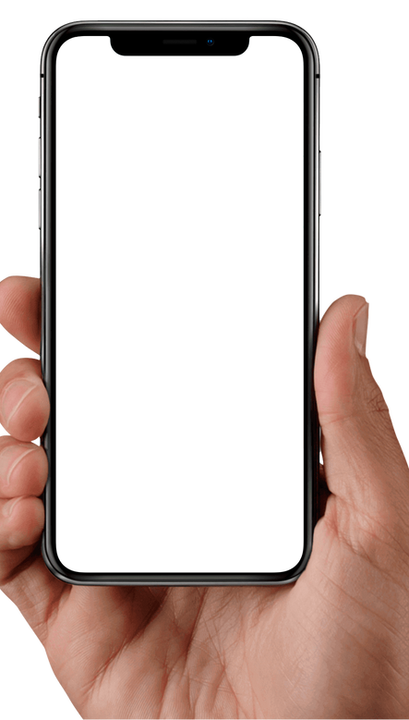
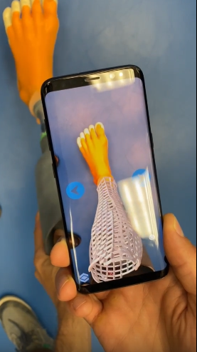
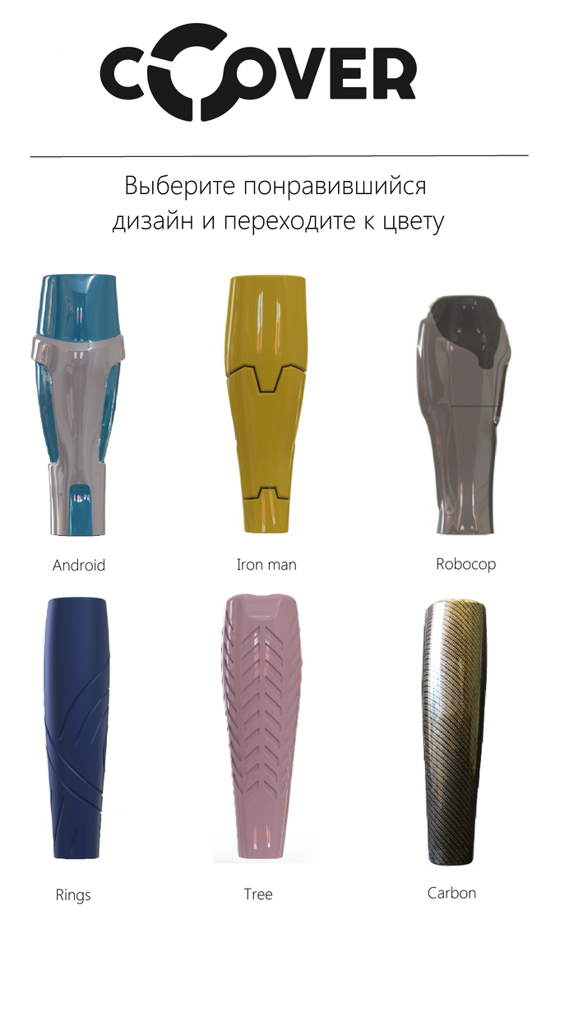



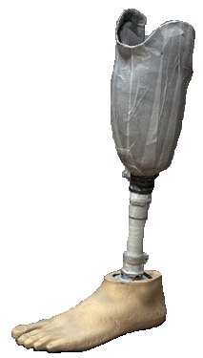

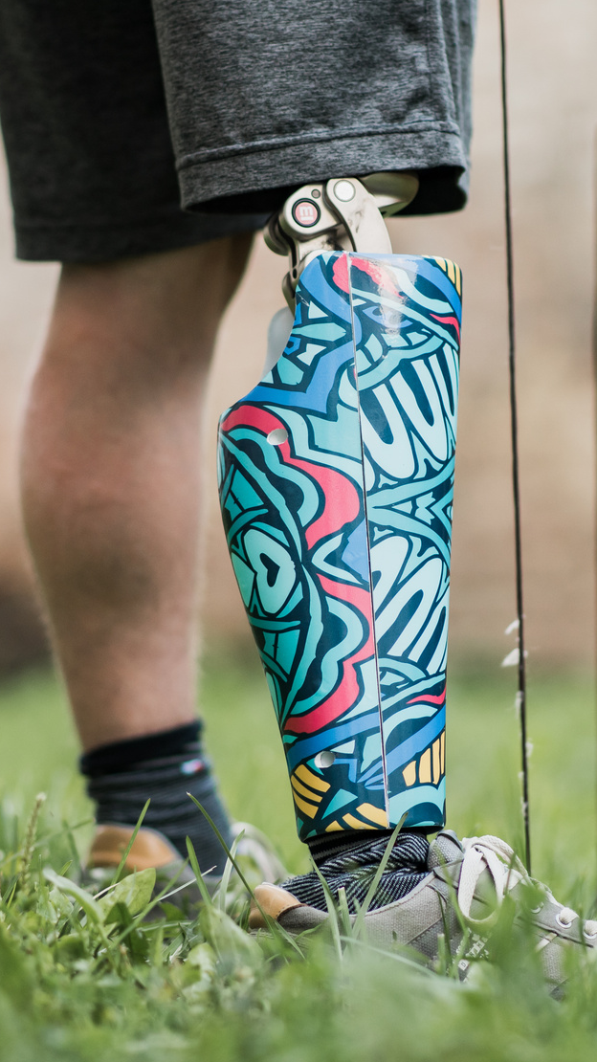
КАК ЭТО РАБОТАЕТ
Клиент: выбирает дизайн из каталога
Примеряет контур-кавер с помощью AR и передает мерки
CCOVER: создаем 3D-модель протеза и формуем из листового пластика.
Имеем патент на полезную модель
Отправляем клиенту контур-кавер с подробной инструкцией установки

Slide 8
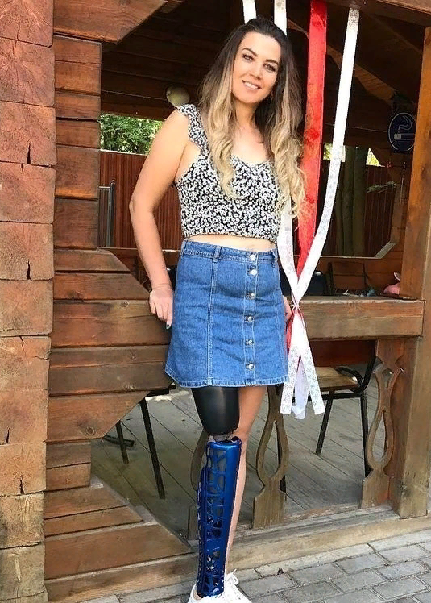
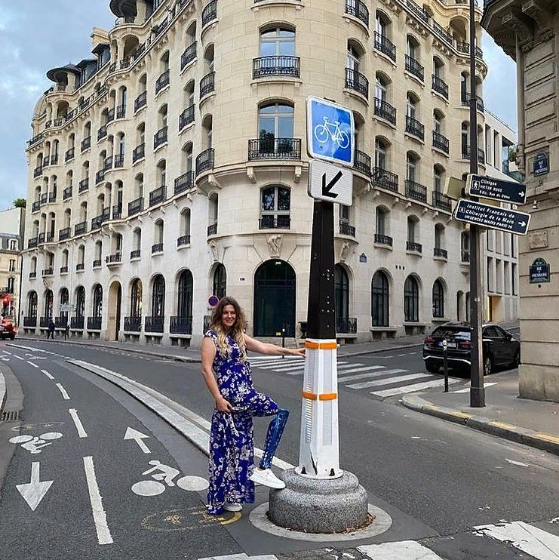
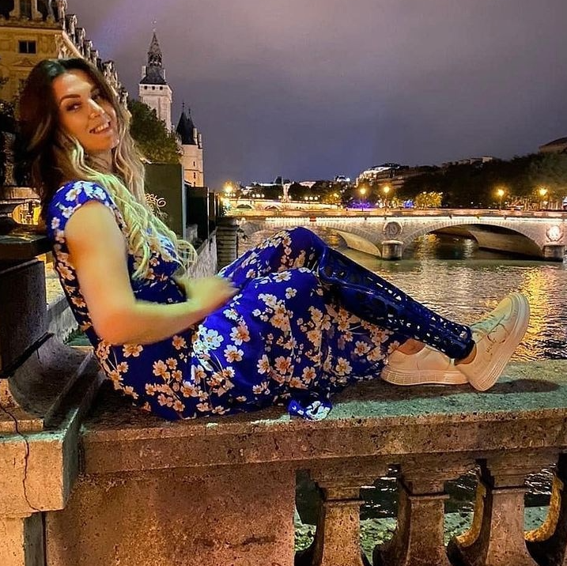

Slide 9
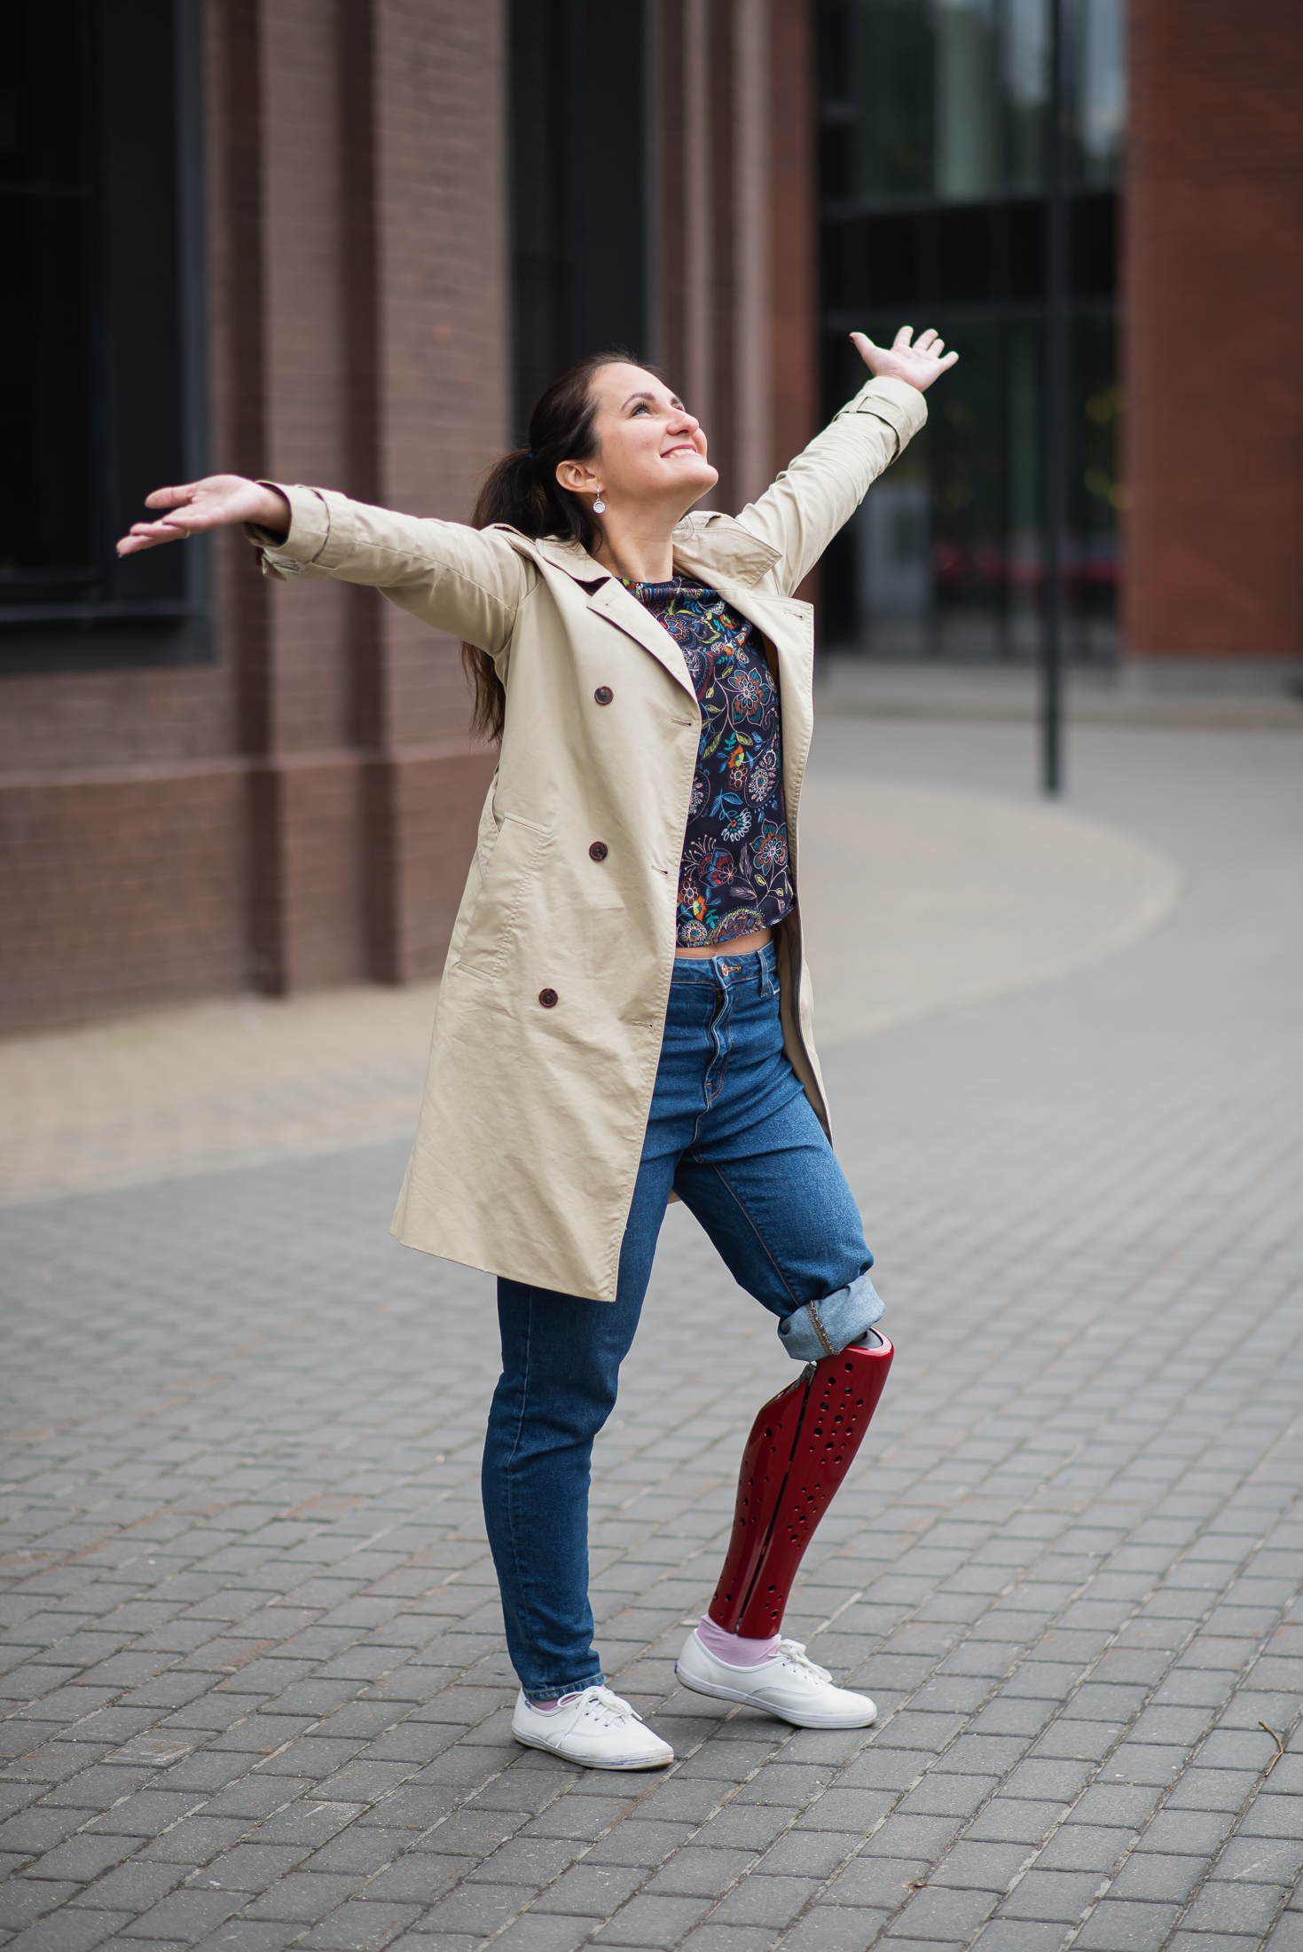
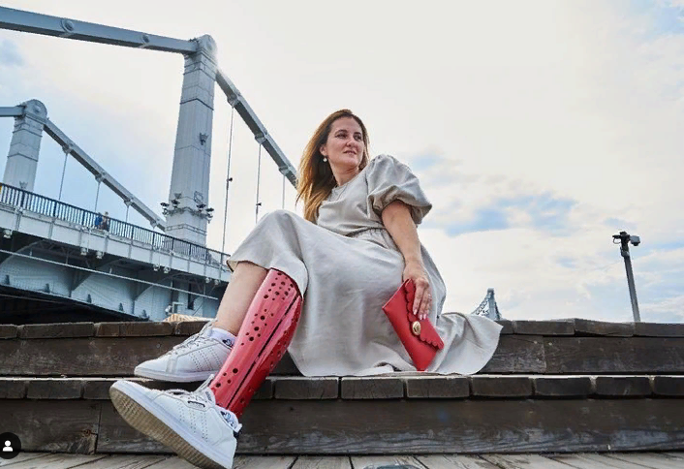

Slide 10
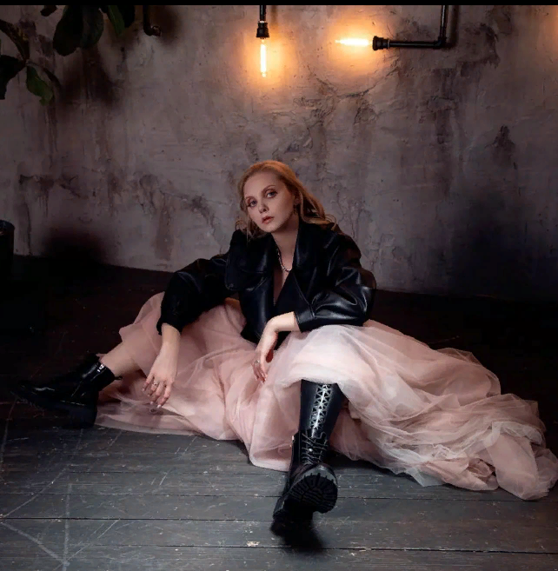
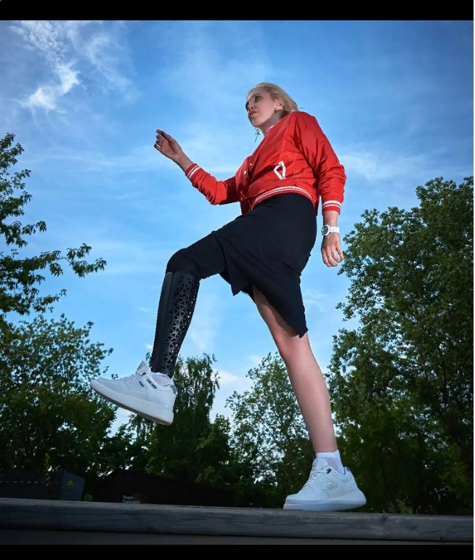

Slide 11
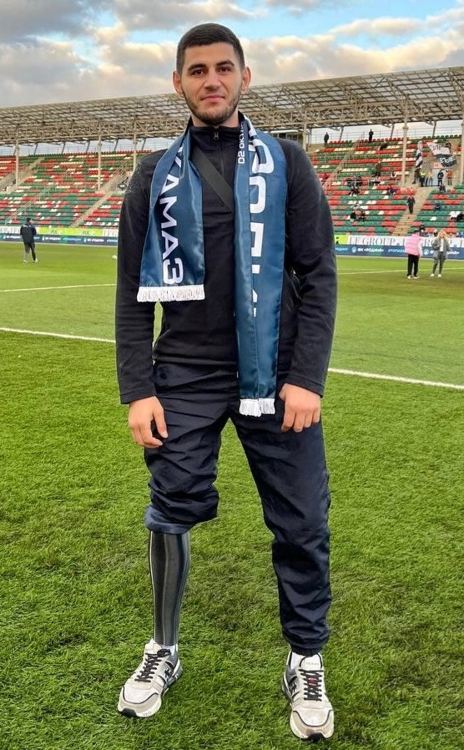
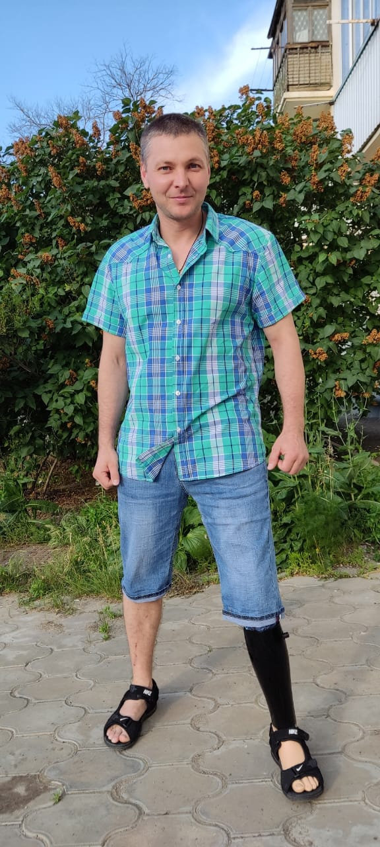
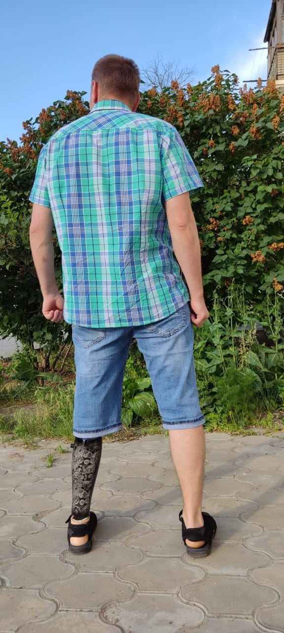
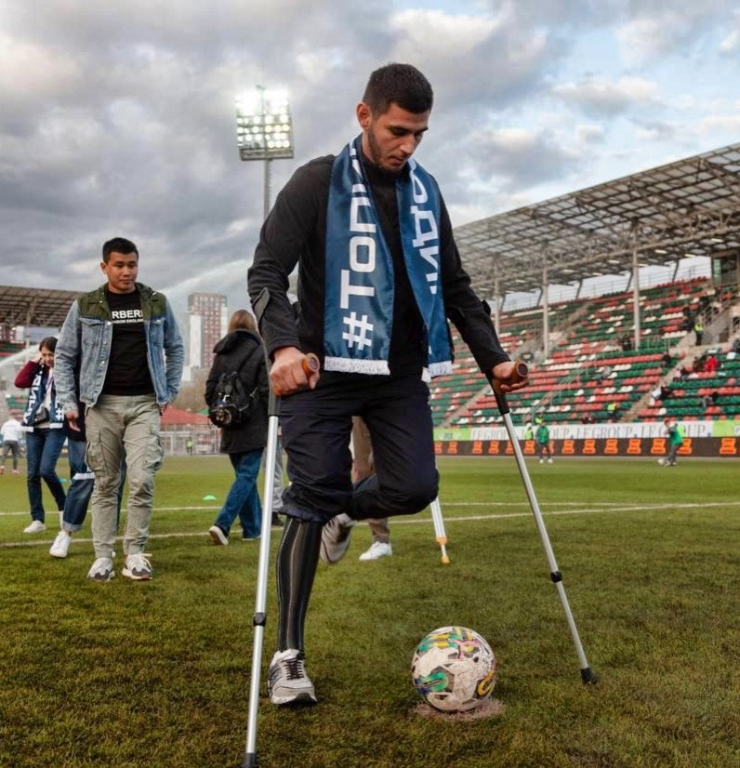

Slide 12


Slide 13


Slide 14
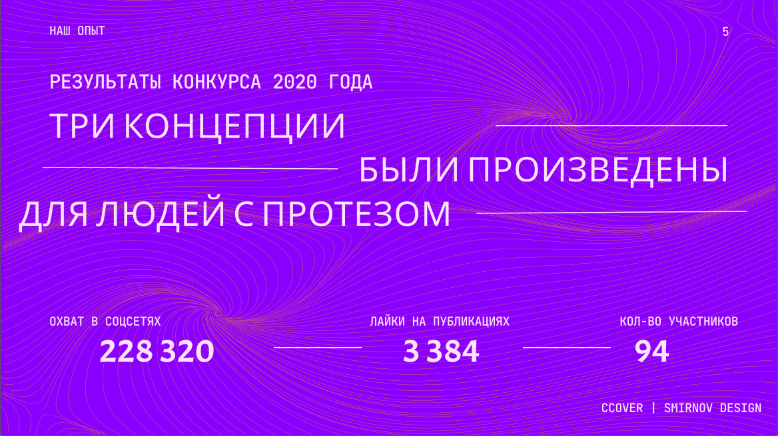

Slide 15
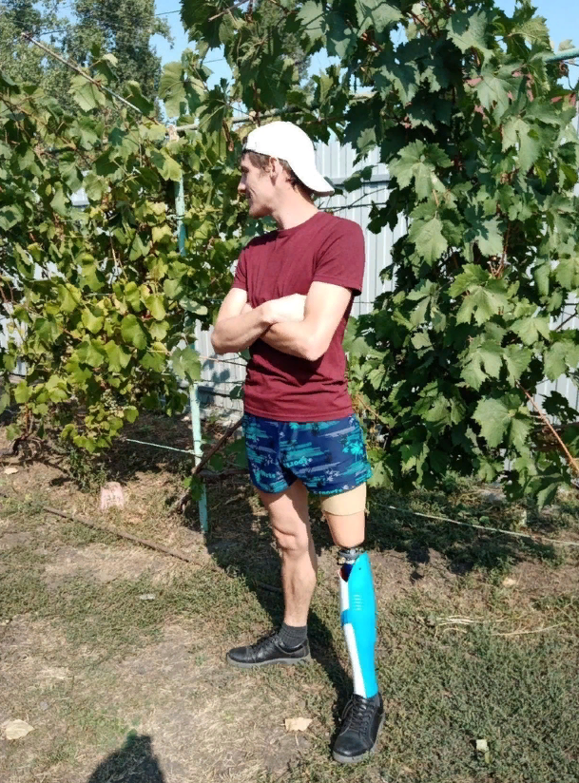
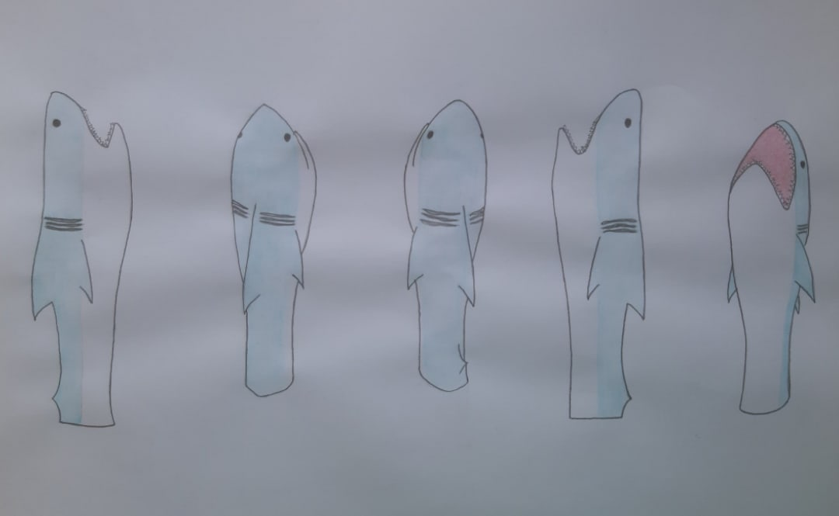

Slide 16


Slide 17


Slide 18


Slide 19
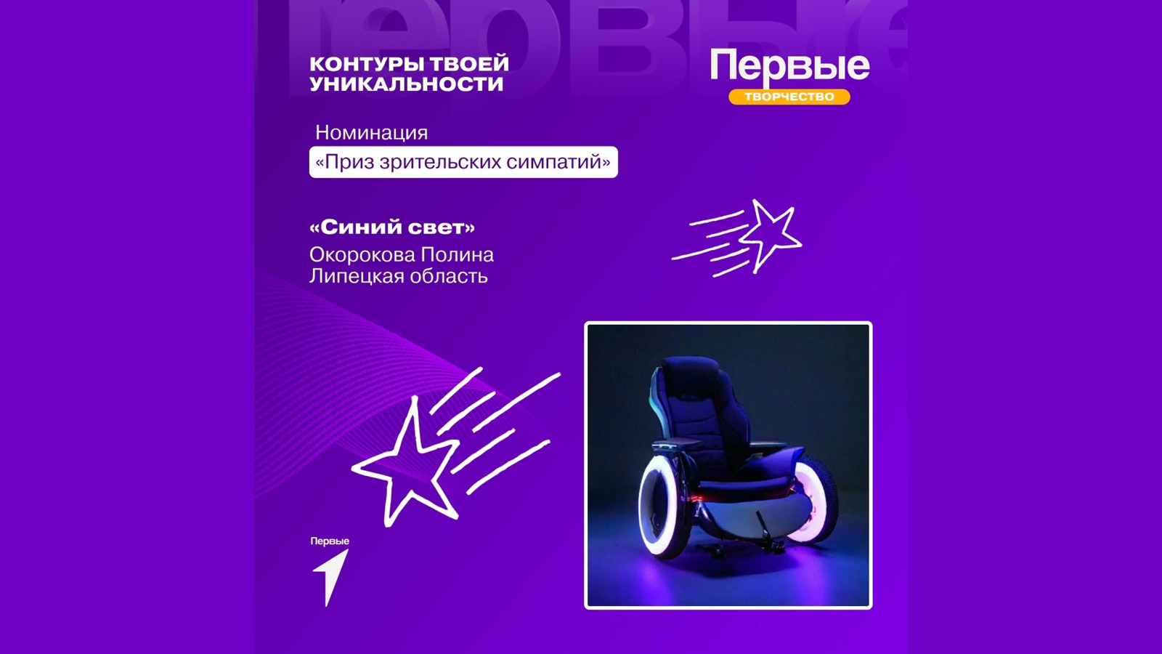

Slide 20
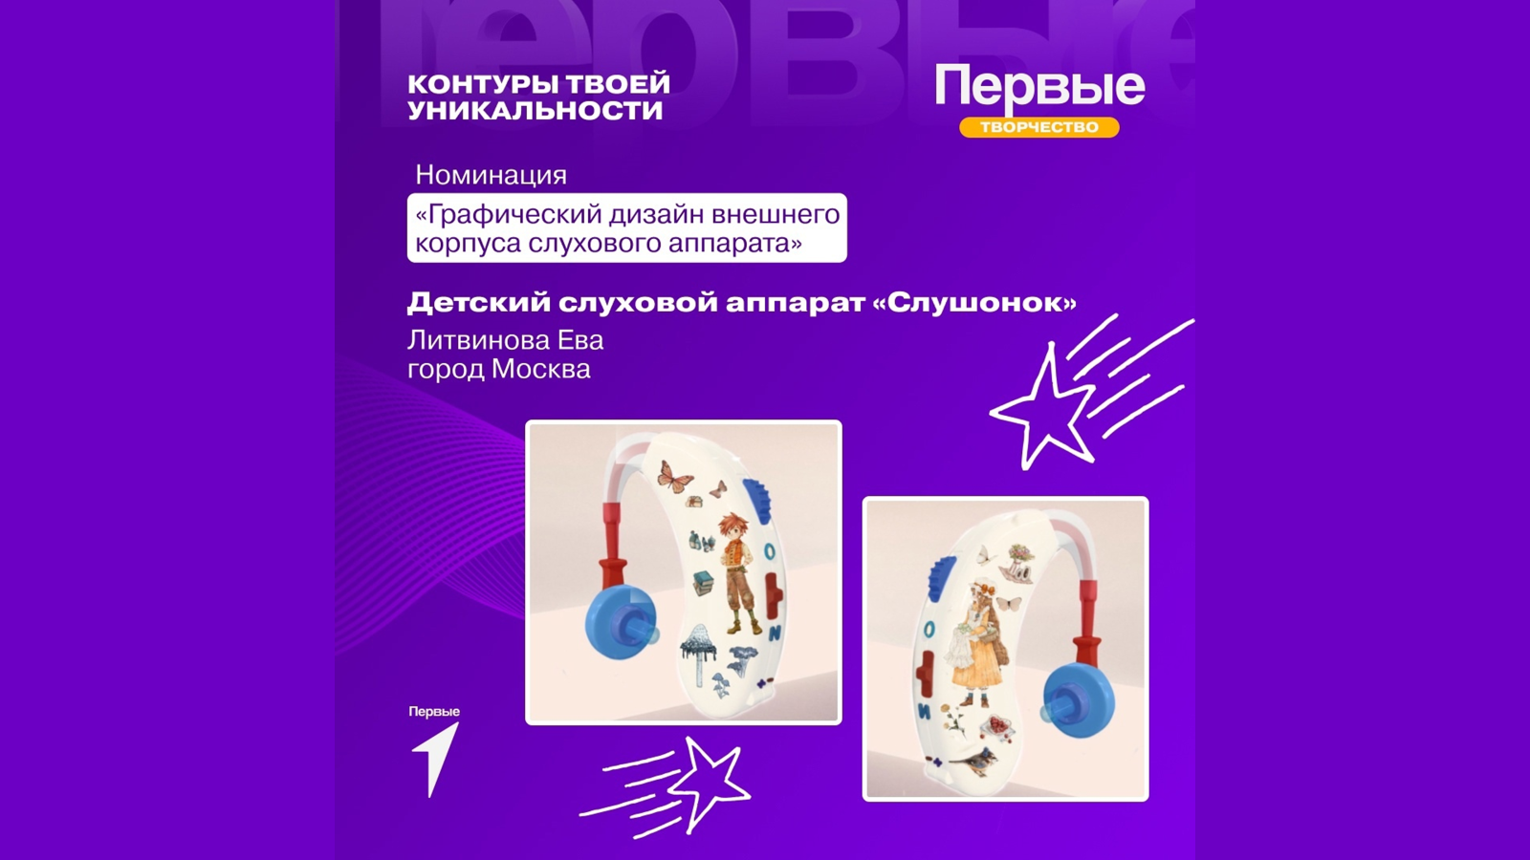

Slide 21
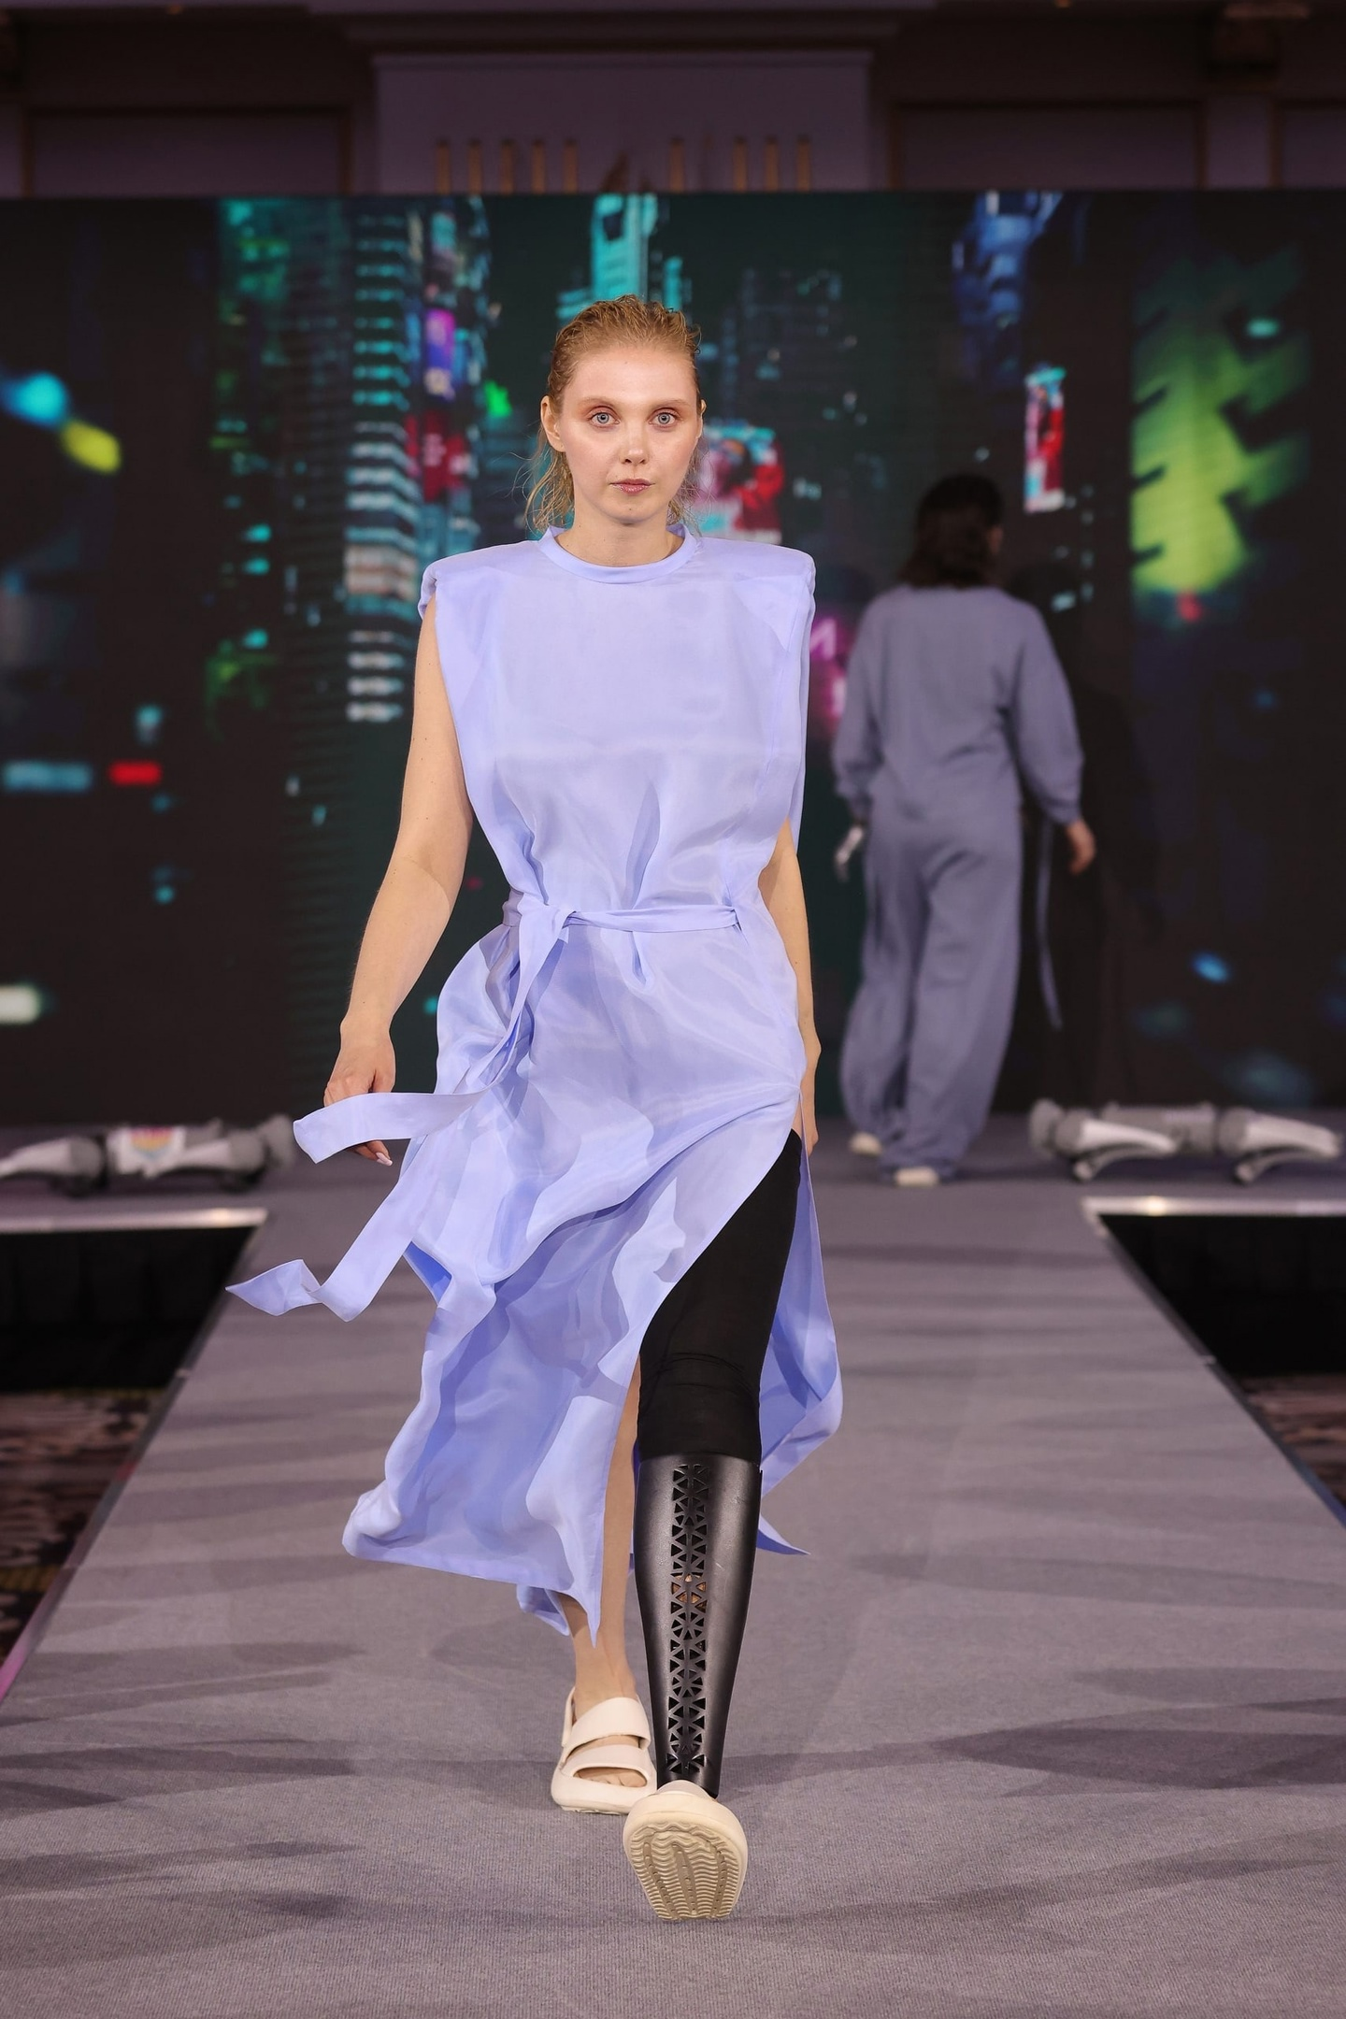
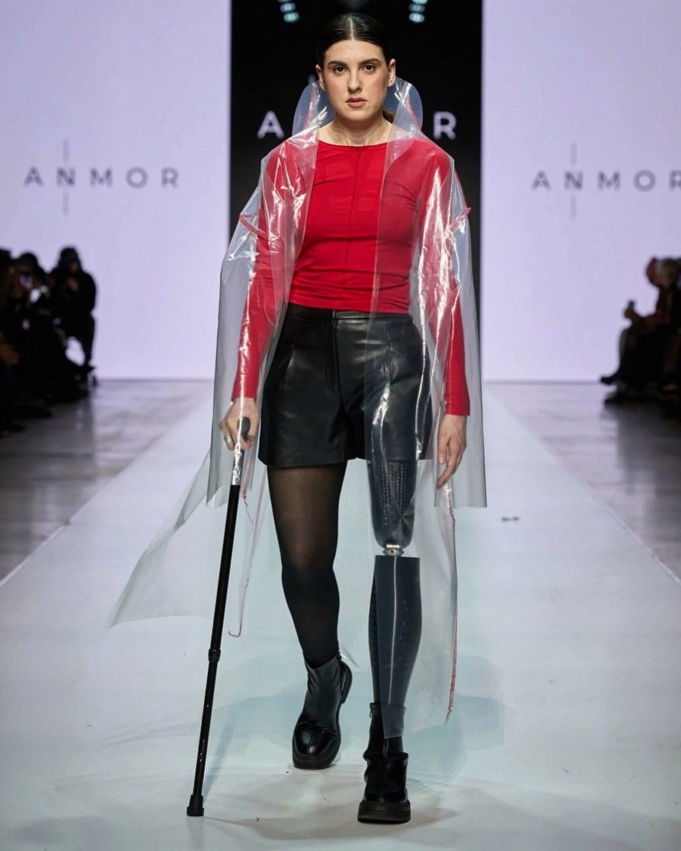

Slide 22
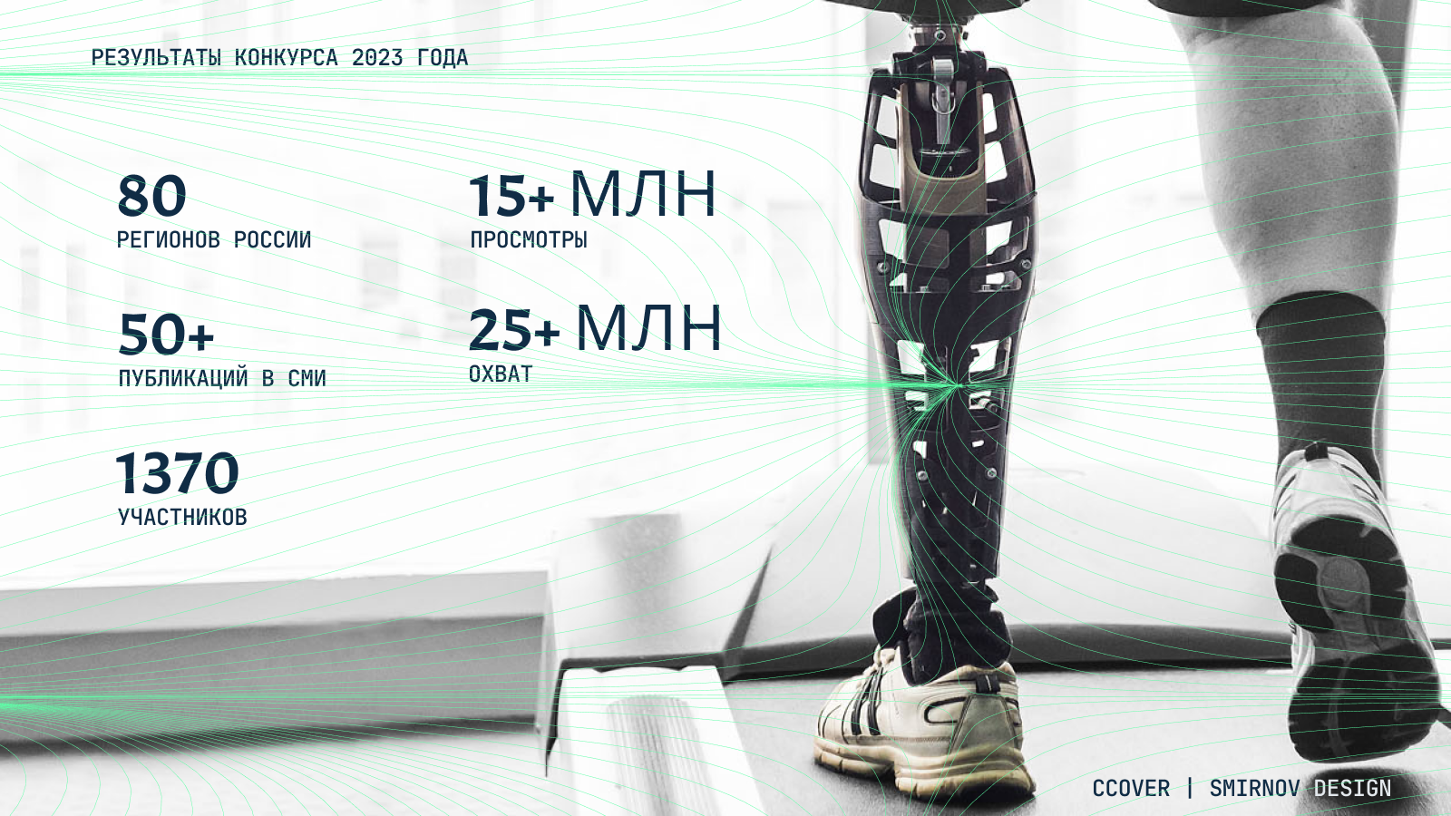

Slide 23
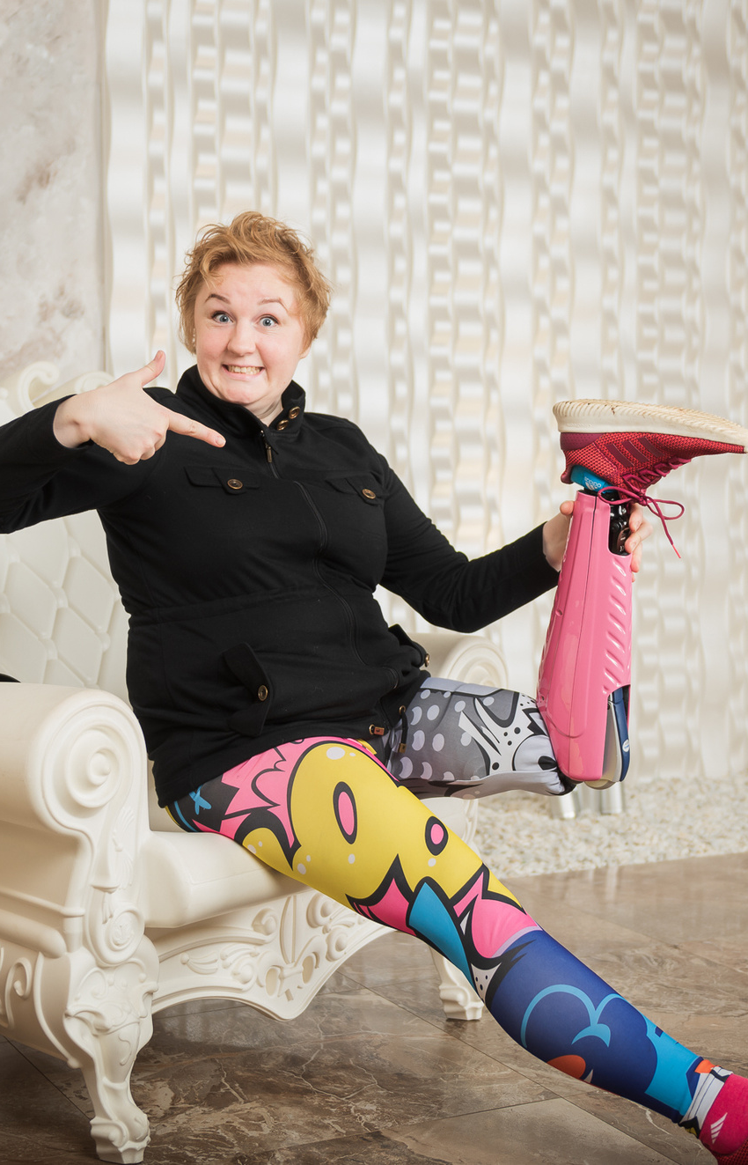
Стенько Дмитрий CEO&Founder
+7 (905) 647-41-55
CCOVER.RU
CEO@CCOVER.RU
@CCOVER.RU

Slide 24
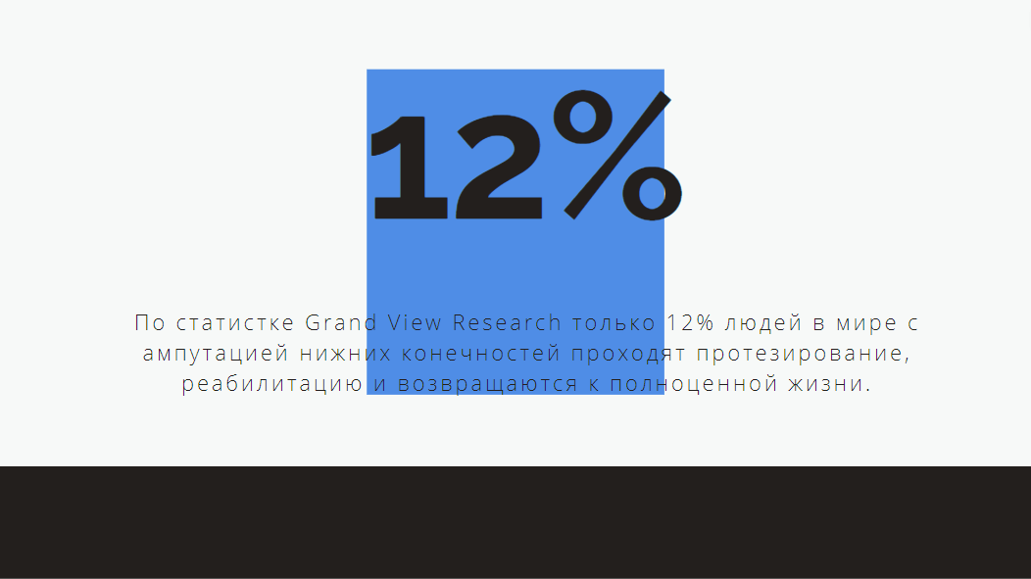

Slide 25
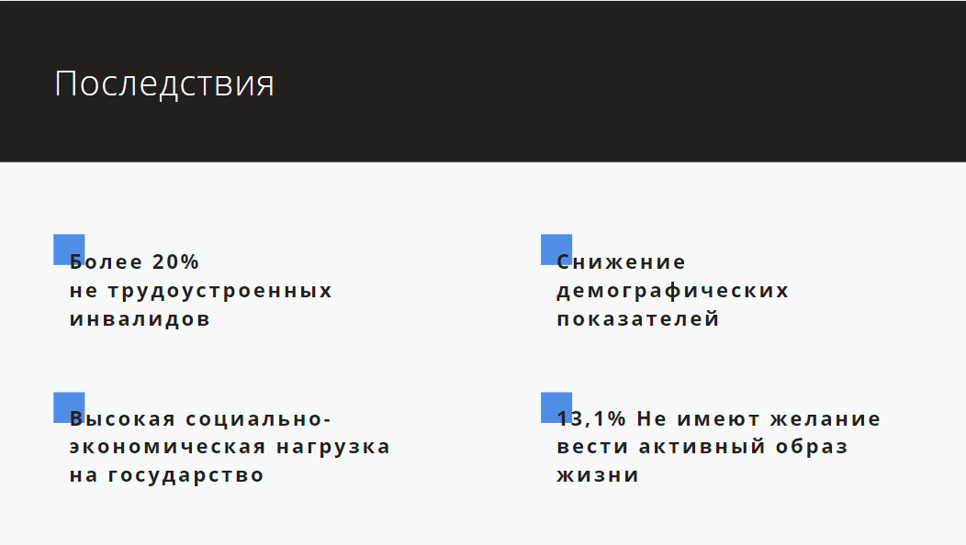

Slide 26
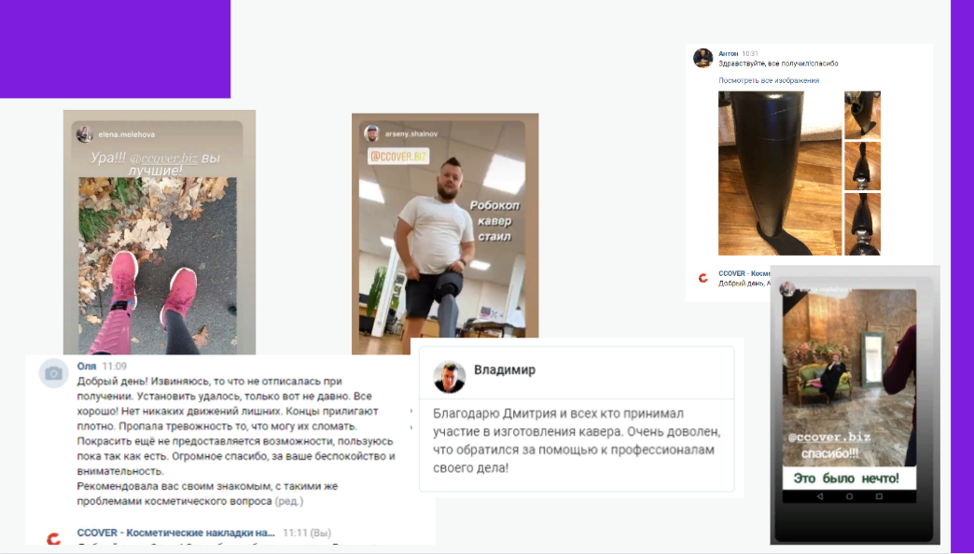

Slide 27
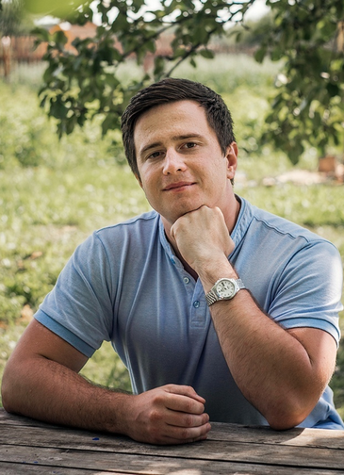
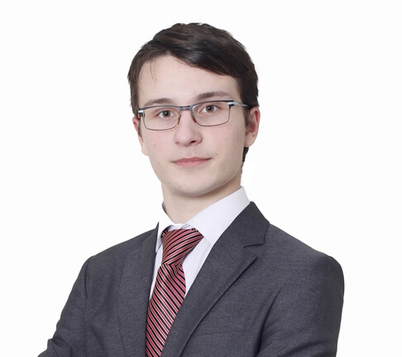
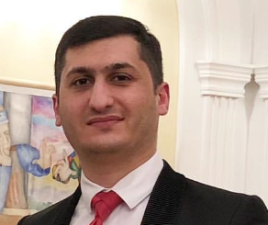
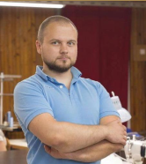
КОМАНДА
Дмитрий Стенько
Артем Хапов
CEO
Работал инженером, основал свою компанию по 3D-печати
Стал инженером года
CTO
Победил на Всероссийской олимпиаде по технологии
Роман Авдоян
Дмитрий Скорняков
CPO
Соучредитель студии 3D-печати
Лауреат "Изобретено в ЯО"
Эксперт Worldskills
CBO
Построил швейное производство с оборотом 150 млн. и штатом 200 чел.

Slide 28


Slide 29
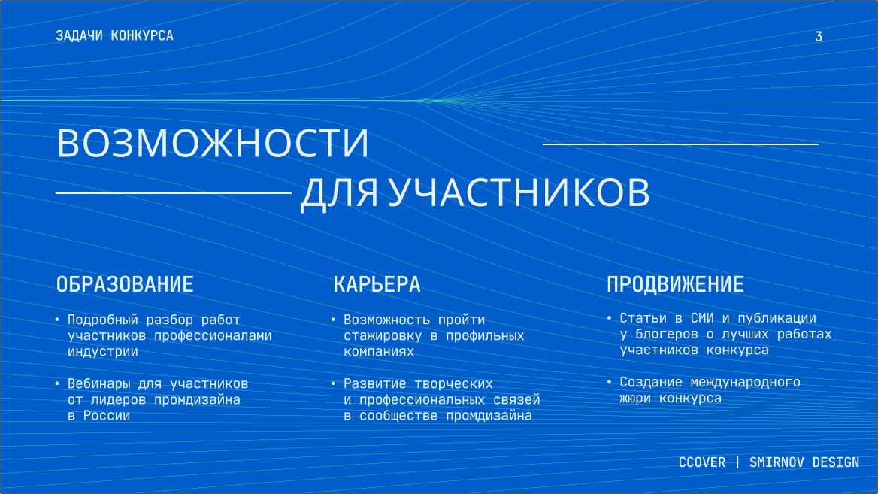

Slide 30
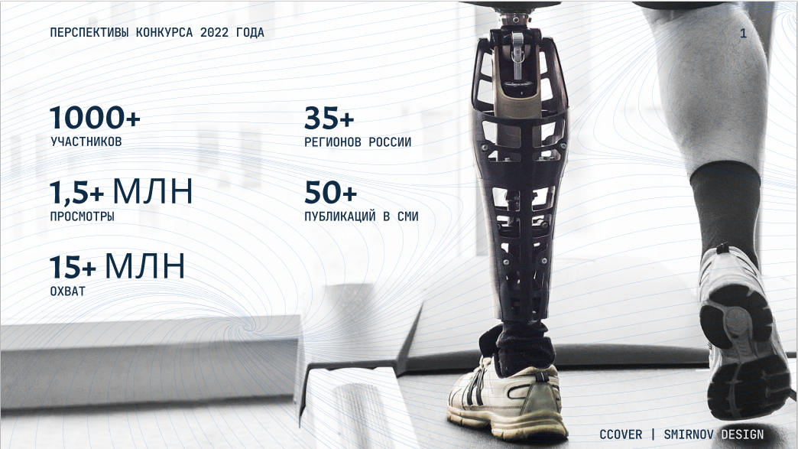

Slide 31
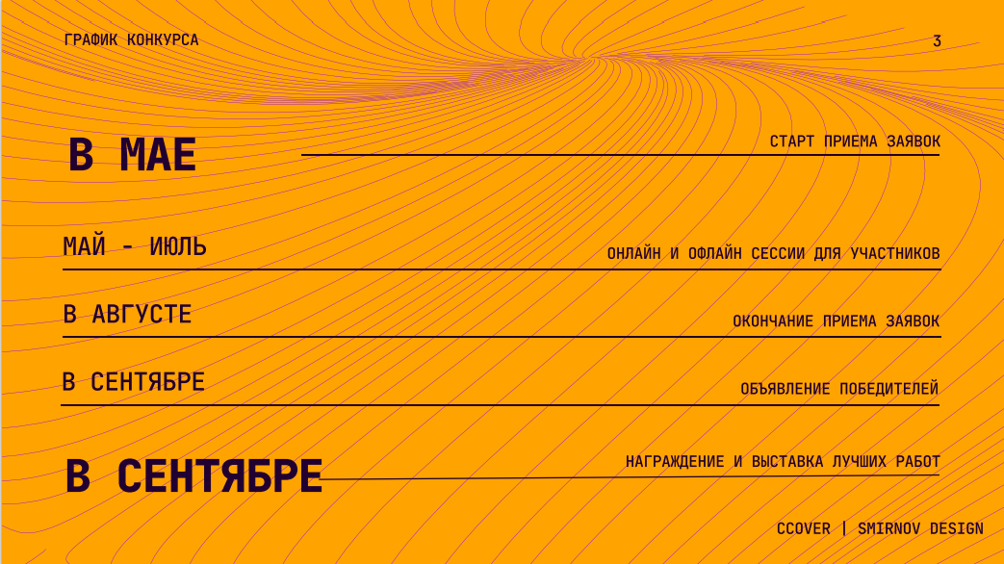

Slide 32


Slide 33
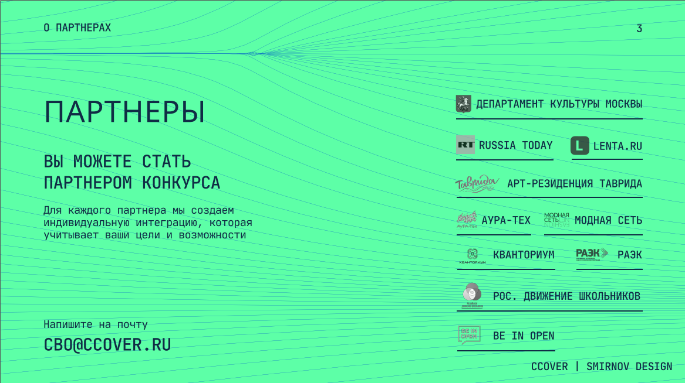

Slide 34
КАК ПРОДАЕМ
Партнеры
Интернет
CCOVER
Удержание
Контекстная реклама
Таргет
Блогеры
Повторные
Продажи
Амбассадоры

Slide 35





КОНКУРЕНТЫ
Поролон
Доступность по цене
Скорость выполнения заказа
Дорого

Slide 36
ФИНАНСЫ
Выручка 650 млн руб.
Рентабельность 27%
Этап 1: Россия
Этап 2: Мир
Выручка 140 млн руб.
Рентабельность 22%
2022
2023
2024
2025
2026
2027
2028

Slide 37
БИЗНЕС-МОДЕЛЬ
Этап 1: Россия
В России выдается протезов в год, шт.:
74 000 шт.
На 3-й год CCOVER планирует продать
контур-кавер на 8% протезов:
5 500 шт.
Средний чек контур-кавер:
25 тыс. руб.
Выручка на 3-й год:
140 млн руб.
Рентабельность:
22%

Slide 38
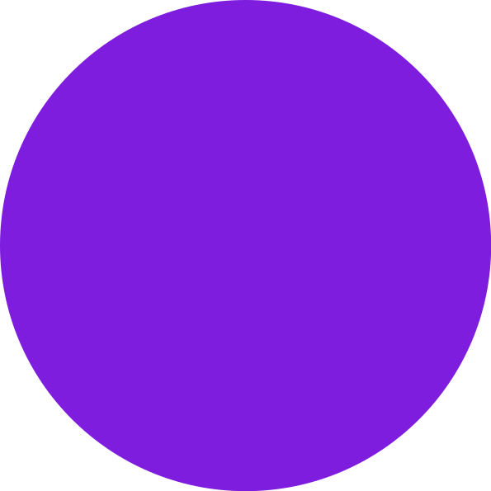

РЫНОК
700 млрд руб.,
общий объем мирового рынка протезирования конечностей
700
млрд руб.
35 млрд руб.,
мировой рынок накладок на протезы
35
млрд руб.
ССOVER
650 млн руб.,
2% рынка
650
млн руб.
С 2021 по 2028 год мировой рынок вырастет на 4,2%.
Grand View Research

Slide 39
ИНВЕСТИЦИИ
Этап 1: Россия
20%
11 млн руб.
инвестиции в 1 этап
для достижения выручки
140 млн руб. на 3-й год с рентабельностью 22%
11
млн руб
40%
40%
маркетинг
R&D исследования
и разработки
оборудование

